Slide 1
L’essai RECOVERY
Formation sur le consentement éclairé de l'UE
V2.0 2024-11-29

Slide 2
Consentement éclairé
Un consentement éclairé écrit est requis pour tous les patients avant toute procédure spécifique à l’essai (c'est-à-dire qu'il n'y a pas de consentement différé)
Il existe trois types de consentement :
Directement du/de la patient/e - si le/la patient/e a la capacité et peut signer le formulaire
Avec témoin : si un/e patient/e a la capacité mais est incapable de signer le formulaire, un témoin peut signer en son nom
Représentant légal - si le/la patient/e n'a pas la capacité, le consentement peut être obtenu d'un/e représentant légal (à noter que si le participant retrouve par la suite sa capacité, il/elle doit également fournir son consentement écrit pour continuer)
Les critères de détermination de la capacité doivent être les mêmes que pour les soins médicaux de routine dans votre pays

Slide 3
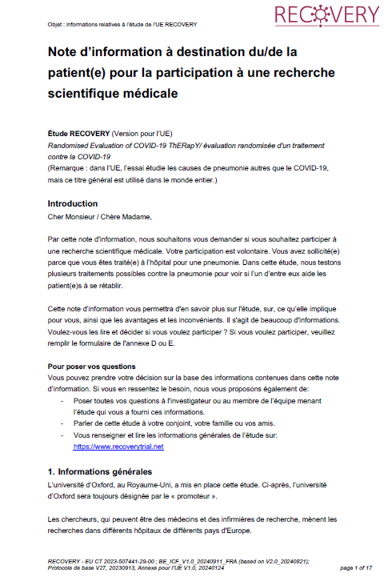
Consentement éclairé
Le/la patient/e (ou son représentant légal) doit recevoir la fiche d'information du participant et être autorisé à la lire et à poser toute question
S'il/elle préfère discuter du procès en personne plutôt que de lire le formulaire, c'est bien (mais cela peut nécessiter une discussion plus longue pour aborder les points du formulaire)

Slide 4
Consentement éclairé
Points clés à aborder lors de la discussion :
Assurez-vous que le/la patient/e a eu le temps de poser toute question.
La participation est volontaire, s'il/elle n'adhère pas, recevra quand même les meilleurs soins disponibles.
S’il/elle adhère, il peut changer d’avis et se retirer à tout moment.
Tous les traitements peuvent avoir des effets secondaires et ils seront surveillés.
Certaines de ses données seront partagées avec l'équipe d'essai en dehors de l'hôpital (et éventuellement avec les responsables qui vérifient que l'essai se déroule correctement)
Ces données ne lui seront liées que via un code, non identifiable, et toute personne qui les verra sera tenue aux règles de confidentialité.
L'équipe d'essai collectera des données le/la concernant à partir de son dossier médical hospitalier pendant 6 mois, et pourra le/la contacter ou contacter ses proches (inutile de mentionner cela si vous savez que les dossiers locaux de votre site seront suffisants pour remplir le formulaire de suivi sans contacter le/la patient/e).
Ses données seront conservées en sécurité et pendant au moins 25 ans. Les données anonymisées peuvent être partagées avec des chercheurs étudiant la pneumonie ou d’autres maladies infectieuses.
Ceux-ci sont répertoriés sur le formulaire de consentement, alors utilisez le formulaire comme guide.

Slide 5
Consentement éclairé : locuteurs d'autres langues
Si la personne qui donne son consentement ne parle pas la langue, le processus doit être soutenu par un traducteur impartial (c'est-à-dire non membre de l'équipe de recherche), cela peut être un service de traduction téléphonique
Veuillez documenter dans les notes comment le consentement a été obtenu dans de telles situations

Slide 6
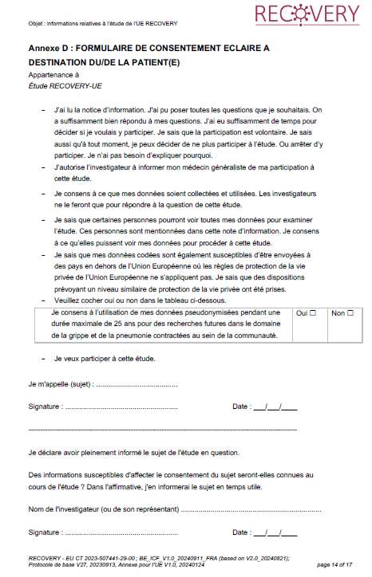
Consentement éclairé : Directement du/de la patient/e
Si le/la patient/e a la capacité et peut signer, il/elle doit écrire son nom, signature et la date sur le formulaire
La personne qui demande le consentement devra ensuite faire de même et compléter les autres informations sur le formulaire de consentement (le numéro d'étude sera attribué lors de la randomisation)
Originaux signés :
1 pour le/la participant (original)
1 pour ISF (original)
1 pour le dossier médical (si nécessaire)
Complété par la personne
QUI DONNE le consentement
Complété par la personne
RECUEILLANT le consentement

Slide 7
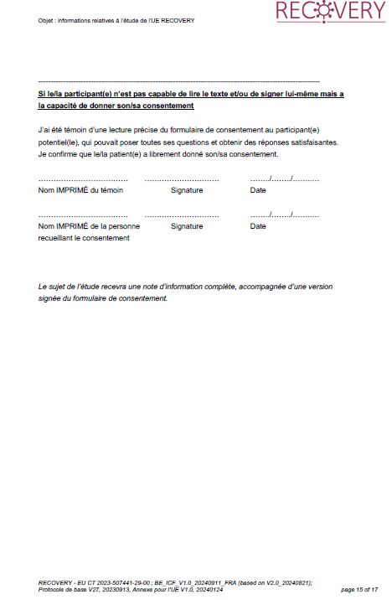
Consentement éclairé : Avec témoin
si le/la patient/e a la capacité mais il/elle est incapable de signer, alors un témoin impartial (c'est-à-dire non membre de l'équipe de recherche) doit remplir le formulaire
La personne qui demande le consentement devra ensuite faire de même et compléter les autres informations sur le formulaire de consentement (le numéro d'étude sera attribué lors de la randomisation)
Originaux signés :
1 pour le/la participant (original)
1 pour ISF (original)
1 pour le dossier médical (si nécessaire)
Complété par la personne
TÉMOIN du consentement
Complété par la personne
RECUEILLANT le consentement

Slide 8
Consentement éclairé : Représentant légal (1/3)
Le/la représentant légal/e acceptable est déterminé/e par les lois nationales (voir également la section 3.3 de l’annexe du protocole de l’UE pour plus de précisions).
En Belgique, la représentation légale est déterminée dans un ordre successif (administrateur, ou à défaut, l’époux/-se, le/la concubin/e légal/e, de facto le/la concubin/e, un/e enfant majeur/e, un parent, un frère ou une sœur majeurs). Un clinicien, même s’il est indépendant de l’essai, ne peut pas agir en qualité de représentant légal en Belgique.

Slide 9
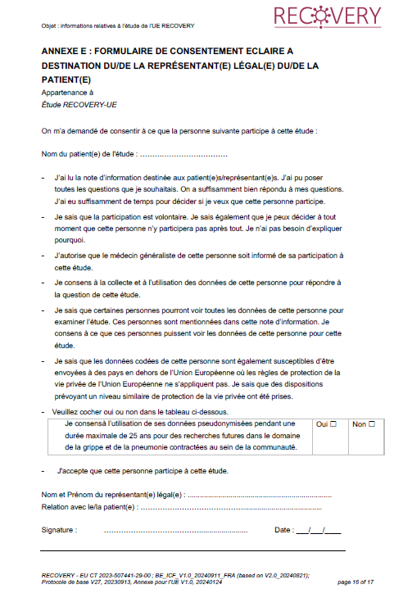
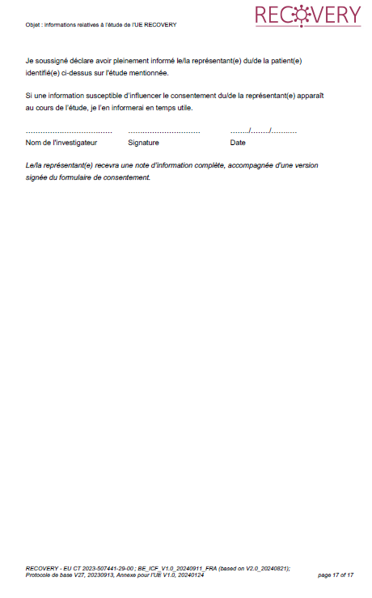
Consentement éclairé : Représentant légal (2/3)
Si le/la patient/e n’est pas en capacité en raison de la maladie actuelle ou d’une déficience préexistante, il est nécessaire d’obtenir le consentement d’un/e représentant légal/e, qui doit signer le formulaire de consentement.
La personne qui demande le consentement devra ensuite faire de même et compléter les autres informations sur le formulaire de consentement (le numéro d’étude sera attribué lors de la randomisation).
Originaux signés :
1 pour le/la participant/e (original)
1 pour ISF (original)
1 pour le dossier médical (si nécessaire)
Complété par la personne
RECUEILLANT le consentement
Complété par le représentant
légal
QUI DONNE le consentement

Slide 10
Consentement éclairé : Représentant légal (3/3)
Les représentants légaux doivent être disponibles en personne pour remplir leur section du formulaire de consentement, cela ne peut pas se faire par téléphone.
Si le/la participant/e retrouve sa capacité avant sa sortie de l’hopital, il doit recevoir des informations sur l’essai et donner son consentement afin de poursuivre l’essai.
Ceci devrait suivre le processus habituel de consentement éclairé.
Il est important d’établir un système permettant d’approcher les participants qui pourraient avoir retrouvé leur capacité dans un délai raisonnable (par exemple 1-2 jours ouvrables)
Pendant la pandémie de COVID-19, il y a eu des cas où le nouveau consentement n’a pas eu lieu, ’ce qui a constitué une conclusion critique de l’inspection.
Notez que si le/la participant/e continue l’essai après avoir retrouvé sa capacité, deux formulaires de consentement devront être signés.

Slide 11
Retrait
Si le/la patient/e ou son représentant légal demande à se retirer, précisez ce qu'il souhaite :
Ils souhaitent arrêter le traitement à l’étude mais sont heureux de poursuivre le suivi
Action : Arrêtez le traitement de l'étude (cela sera indiqué sur le formulaire de suivi). Il ne s'agit pas d'un retrait.
Ils ne veulent plus de contact avec l'équipe d'essai, mais sont satisfaits du suivi à partir des dossiers médicaux [cela s'applique uniquement aux sites qui contactent les patients pour un suivi]
Action : Assurez-vous que l’équipe d’essai ne contacte plus les proches du/de la patient/e. Effectuer un suivi autant que possible à partir du dossier médical. Il ne s'agit pas d'un retrait.
Ils ne veulent plus de contact ni d'accès aux dossiers médicaux
Action : Il s'agit d'un retrait. Informez Ecraid ou l'ARC et documentez-le dans le dossier médical. Arrêtez le traitement de l'étude et assurez-vous que l'équipe d'essai ne contacte plus les proches du/de la patient/e.
Si un/e patient/e est approché/e après avoir retrouvé sa capacité et ne donne pas son consentement pour poursuivre l'essai, il s'agit d'un retrait et doit être traité comme au point 3 ci-dessus
Évitez de retirer des patients de l’essai à moins que ce ne soit vraiment ce qu’ils souhaitent
Les données collectées jusqu'au point de retrait seront toujours utilisées à des fins d'analyse
Aucun des scénarios ci-dessus ne constitue un écart de protocole

Slide 12
Consentement éclairé : Résumé
Le consentement peut être donné de plusieurs manières dans RECOVERY :
Par le/la patient/e (directement ou en faisant appel à un témoin si nécessaire)
Par représentant légal, si le/la patient/e manque de capacité
Si un/e patient/e retrouve sa capacité, doit être contacté/e pour lui demander de consentir à sa participation continue à l'étude
Merci pour votre aide sur cet aspect vital de RECOVERY

